Slide 1
«Праздник урожая». Группа №9 «Фантазеры»

Slide 2
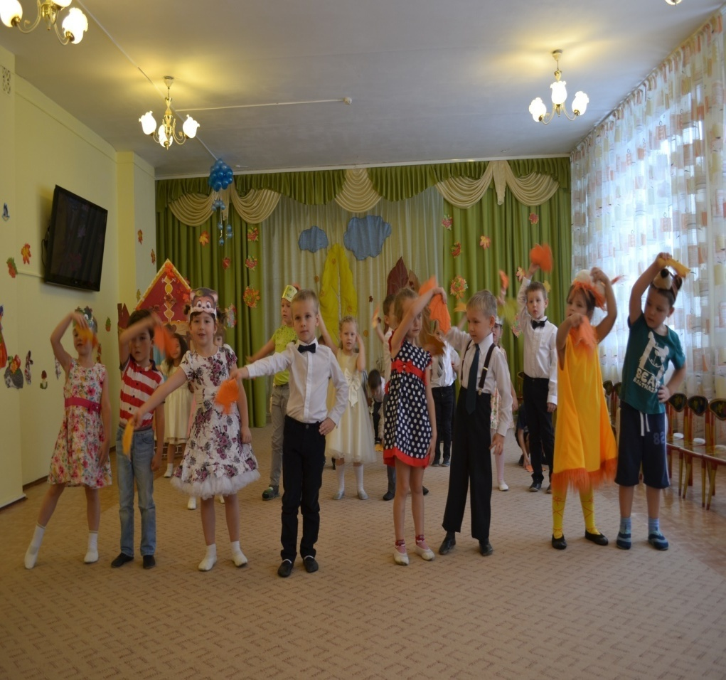
Праздник начинается…

Slide 3
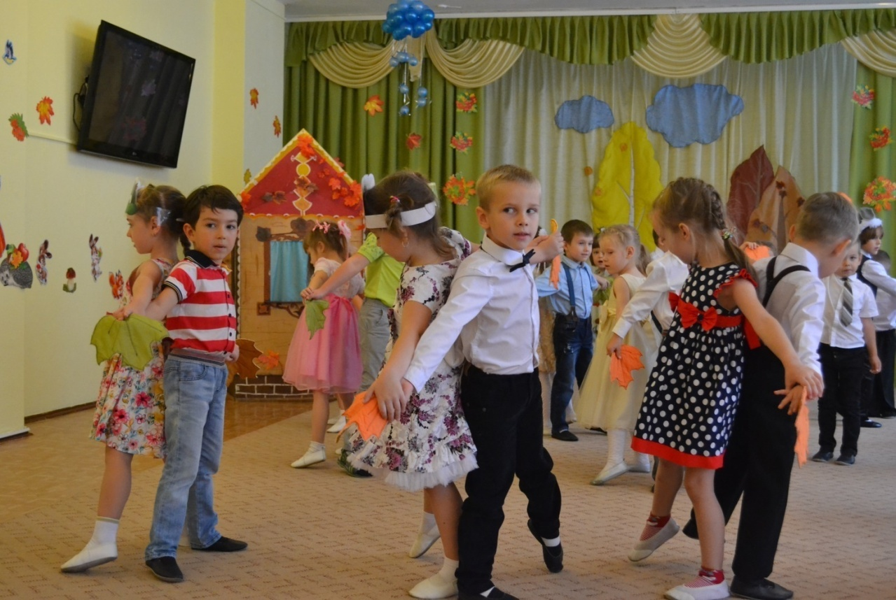

Slide 4
Осень золотая в гости к нам пришла

Slide 5
Мышка- норушка и лягушка квакушка

Slide 6
Кто, кто в теремочке живет?

Slide 7
Зайчик серенький и лисичка сестричка!

Slide 8
Наши артисты!

Slide 9
Мы корзиночки несем, хором песенку поем!

Slide 10
Едем, едем мы домой на машине грузовой!

Slide 11
Спасибо за внимание!

